Slide 1
Frissfutár
Fedor Benjámin
Kertész Kornél
Turza Norbert

Slide 2
Ismertetés

Slide 3
Alkalmazott technológiák
Php
Javascript
Html
C#

Slide 4
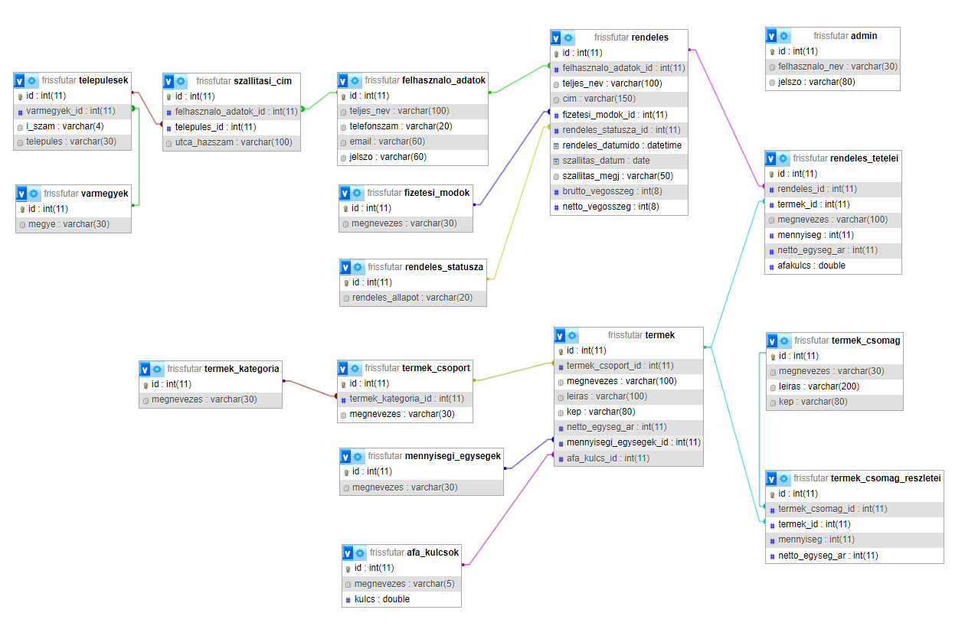
Adatbázis

Slide 5
Szerepkörök
Webes felület:
Látogató
Regisztrált felhasználó
Asztali alkalmazás:
Adminisztrátor

Slide 6
Weboldal
Reszponzív
Felhasználóbarát
Megjelenés

Slide 7
Kapcsolat az adatbázissal
PDO

Slide 8
Funkciók
Regisztráció
Bejelentkezés
Kijelentkezés
Rendelés
Keresés/szűrés
Téma váltás

Slide 9
Főoldal
Az index oldal
Termékek megtekintése, navigálás, téma váltás

Slide 10
Regisztráció
Új felhasználó regisztrálása az adatbázisba
Lépésenként ellenőrizve, felhasználóbarát

Slide 11
Bejelentkezés
Kuponok
Kényelmesebb rendelési élmény

Slide 12
Kosár
Dinamikus használat, az oldal nem töltődik újra
Főoldalról is módosítható

Slide 13
Rendelés
Adatok megadása után rendelés tételei megtekinthetők
Rendelést követően visszajelzés

Slide 14
Reszponzivitás
Minden oldal reszponzív
Telefonon, tableten, asztali gépen tesztelve

Slide 15
Téma váltás
Dinamikus váltás sötét és világos téma között
Minden oldal a felhasználó által preferált témát alkalmazza

Slide 16
Termékek megjelenítése
Az oldal megnyitásakor minden lényeges adat lekérdezése tömbökbe
A termékek csoportonként vízszintesen lapozhatók, (nem kell sokat görgetni)
Letisztult animációk

Slide 17
Asztali alkalmazás
Lehetőséget nyújt az adatbázis karbantartására, adminisztrátori feladatok ellátására
Egyszerű, gyorsan használható

Slide 18
Kapcsolat az adatbázissal
a kapcsolódás „connect.ini” fájlban tárolt adatok segítségével, ez egyszerűbbé teszi a jövőben esedékes változtatások beállítását.

Slide 19
Funkciók
Adatok megtekintése
Adatok módosítása, törlése
Új adat felvétele

Slide 20
Használata
Bejelentkezés
Kilépés
Főoldal

Slide 21
Adatok megtekintése
Az adatbázis összes táblájának adatai megtekinthetők
Rendeléshez kapcsolódó minden adat megtekinthető táblák összefűzésével

Slide 22
Adatok módosítása, törlése
Módosítani kívánt adat kiválasztása, módosítása
Törlése, amennyiben lehetséges (nincs alárendelt adat/tábla)
Megfelelő hibakezelés, felhasználói visszajelzések

Slide 23
Új adat felvétele
Új adatot vehet fel, új termék, új termék csoport stb…

Slide 24
Továbbfejlesztési tervek
Keresés/szűrés
Rendelés visszaigazoló email
Külön webes felület a rendelések megtekintésére (pl futárnak)
Fizetési módok kezelése
Kiemelt ajánlatok kezelése
Adatbázis szerveren történő működtetése
Karbantartás, optimalizálás, hibajavítás, tesztelés

Slide 25
Összegzés

Slide 26
Köszönjük a figyelmet!

